Slide 1



Projet 3
Créez votre premier jeu vidéo avec Swift !

Slide 2
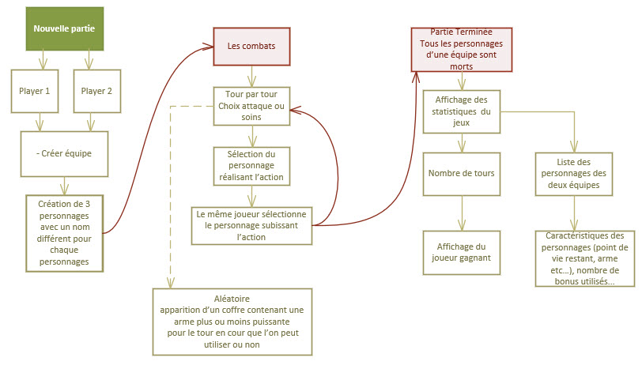
Déroulement du jeux

Slide 3
Identification des classes
Classe Main ->gère le lancement du jeux ou l’arrêt du programme
Classe game ->gère le déroulement des différentes partie du jeux
Classe weapon ->fournis aux classes qui en héritent un nom et une puissance d’arme.
Classe character -> fournis les caractéristiques du personnage(nom, point de vie, point de capacité de soins ainsi qu’une arme.
Classe player -> Gère le nombre de personnage dans une équipe ainsi que les actions qu’ils vont effectuer( Attaque, ou soigner)
Classe bonus -> Fournis de manière aléatoire un bonus sur le tour en cours, le joueur peut l’utiliser ou non.
Classe InputReadLine -> Récupère les réponses de l’utilisateur
Enum ActionEnum -> Enumère les actions possibles pour les personnages (attaquer ou soigner)
Enum ActionType -> Enumère le rôle du personnage (il est attaquant, soignant, soigné ou il reçoit l’attaque)

Slide 4
